Slide 1

Театрализованная деятельность как средство приобщения детей к здоровому образу жизни
Цыбаева Лилия Александровна
инструктор по физической культуре детского сада № 46 «Сказка»
– филиала АН ДОО «Алмазик»

Slide 2
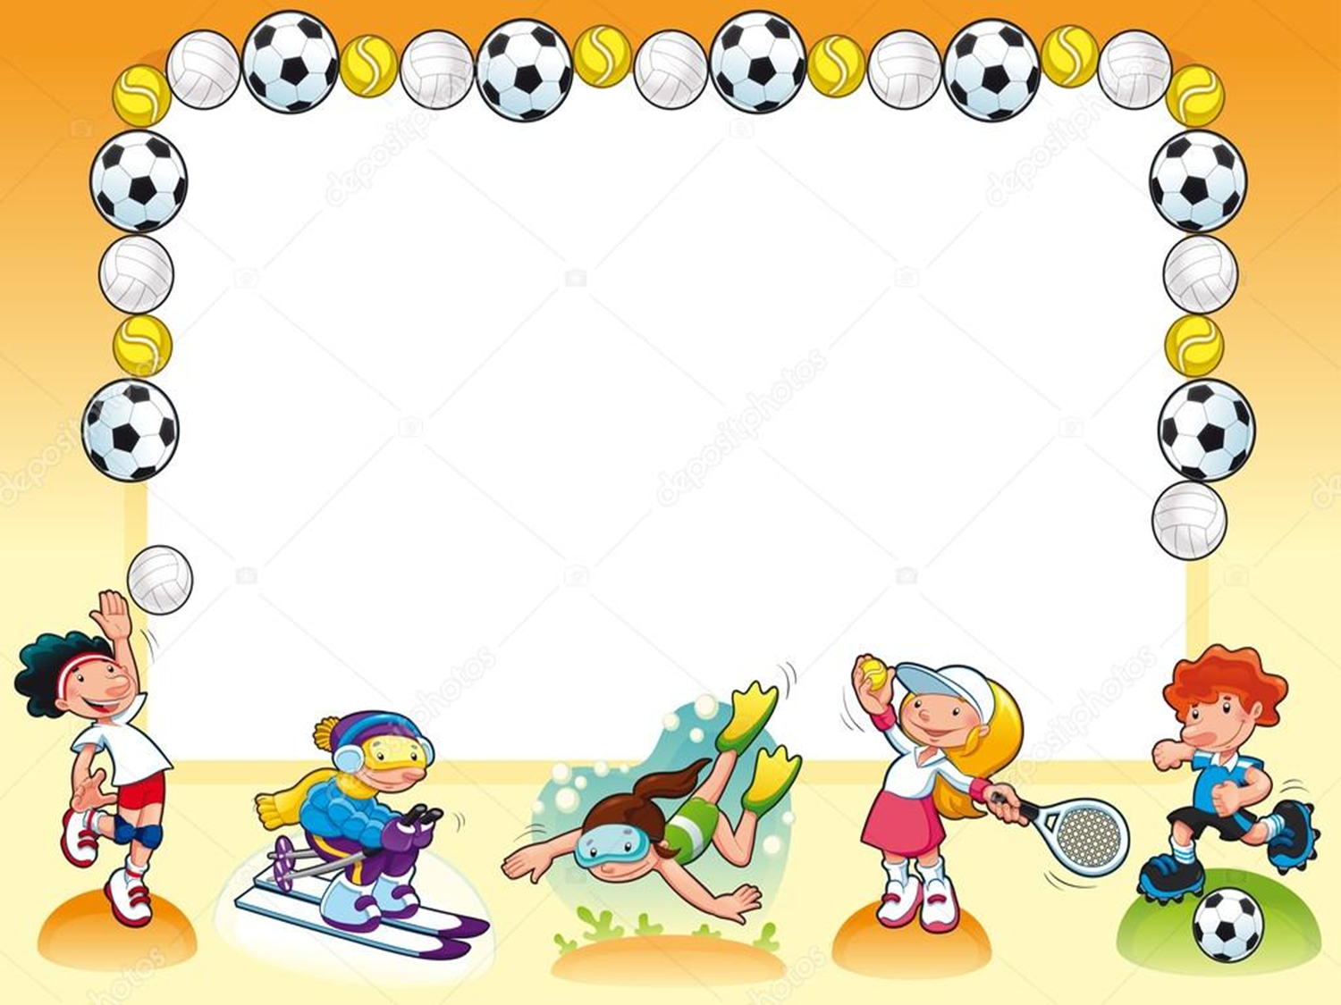
Физическое воспитание есть огромный, прекрасный, но таинственный космос,
через постижение которого можно
приблизиться к Истине и Счастью!

Slide 3

АКТУАЛЬНОСТЬ
Дошкольный возраст – один из наиболее ответственных периодов в жизни каждого ребенка. Именно в этот период закладываются основы здоровья, правильного физического развития, происходит становление двигательных способностей.
Одной из форм развития двигательных умений и навыков у детей являются сюжетно-игровые занятия, т.е театрализованная деятельность - эмоционально-насыщенна, привлекательна для детей, охватывает личность ребенка и отвечает специфике развития психических процессов, обладает широким развивающим потенциалом, который позволяет использовать формы, методы и приемы театрализации в формировании здорового образа жизни.
Театрализованная деятельность в детском саду – это прекрасная возможность раскрытия творческого потенциала ребенка, воспитание всестороннего развития личности. В театре ребенок раскрывает все свои возможности, он чувствует себя
не самим собой, а тем героем, которого играет. Поэтому у него пропадает стеснительность, скованность движений, исчезают имеющиеся комплексы.

Slide 4
ЦЕЛЬ:
Формирование начальных
представлений о ЗОЖ
у дошкольников через
театрализованную деятельность.

Slide 5
Задачи:
Расширять представления о значении двигательной активности в жизни человека, согласовывать действия и сопровождающей их речью;
Развивать выразительность исполнения основных видов движений через овладение искусством мимики и жеста для создания художественного образа;
Способствовать ознакомлению с правилами техники безопасности
Воспитывать положительные взаимоотношения между детьми в процессе совместной деятельности;

Slide 6

«Театр физического развития дошкольников»
играя – оздоравливать,
играя - воспитывать,
играя – развивать,
играя – обучать.

Slide 7
Система работы по организации физкультурно – театрализованной деятельности
Физкультурно – театрализованная деятельность
Взаимодействие с педагогами
Взаимодействие с детьми
Взаимодействие с родителями
Развивающая предметно – пространственная среда
КУКЛОВОЖДЕНИЕ
ЛОГОРИТМИКА
РИТМОПЛАСТИКА
ИГРА ДРАМАТИЗАЦИЯ

Slide 8
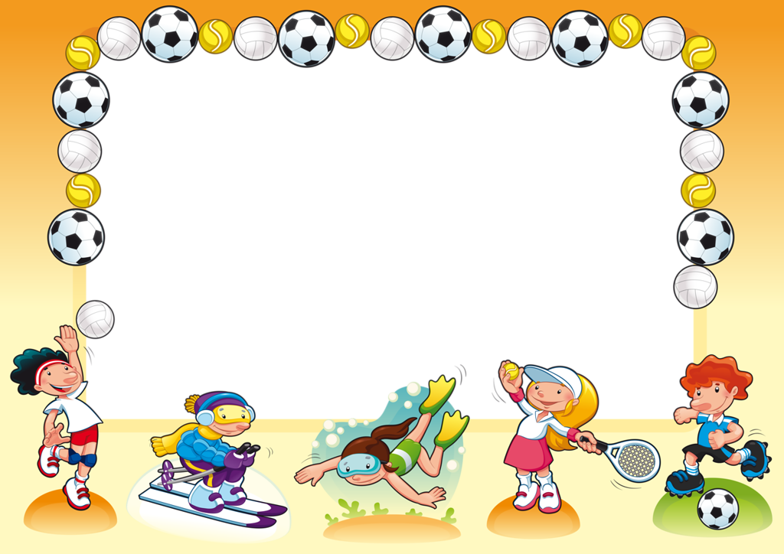
Физкультурно- оздоровительная работа с элементами театрализации:
Игры-превращения, образные упражнения;
Логоритмика
Упражнения на развитие детской пластики;
Ритмические минутки;
Пальчиковый игротренинг;
Упражнения на развитие выразительной
мимики, элементы пантомимы;
Разыгрывание потешек, считалок;
Закаливающие процедуры

Slide 9
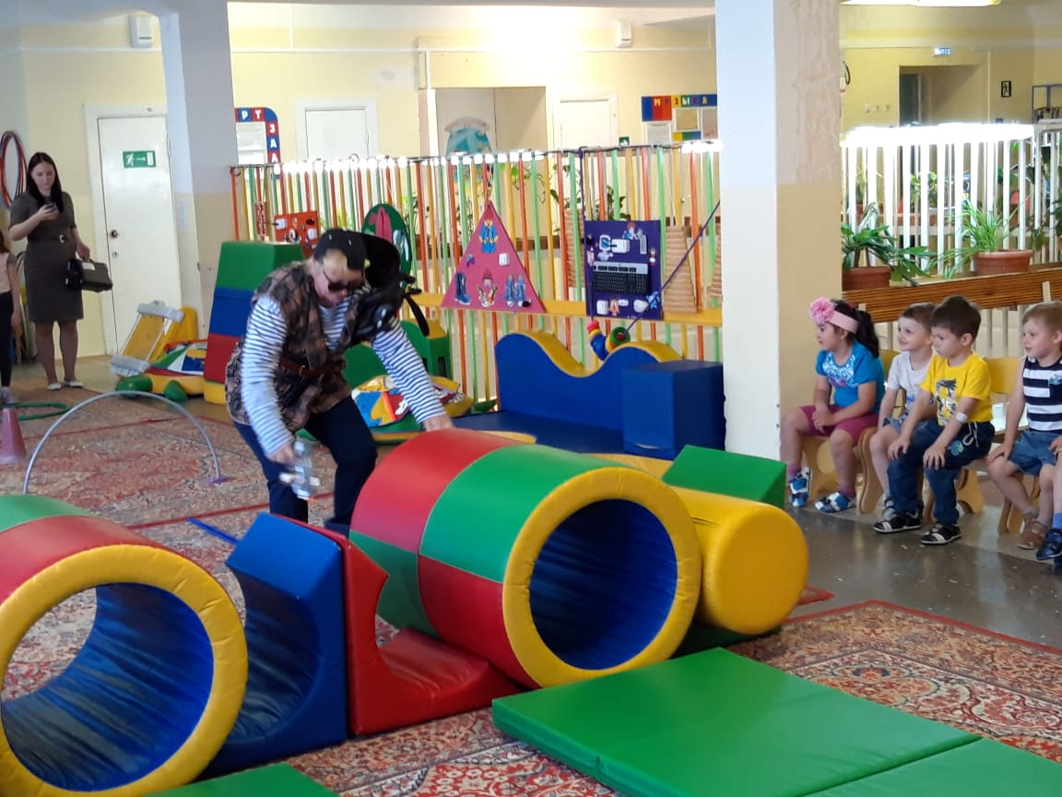
Физкультурные досуги
«Квест технологии» - это одна из наиболее
эффективных форм активного отдыха, которые
проводятся в форме веселых театрализованных
мероприятий, забавных развлечений.
Проведение физкультурно-театрализованных
досугов позволяют педагогам и инструктору по физкультуре:
интереснее рассказать детям о пользе здорового образа жизни,
о необходимости знать и выполнять правила личной гигиены,
сформировать представления о том, что быть здоровым – хорошо, а болеть – плохо;
способствовать возникновению добрых положительных эмоций, снятию страха, агрессивности.

Slide 10

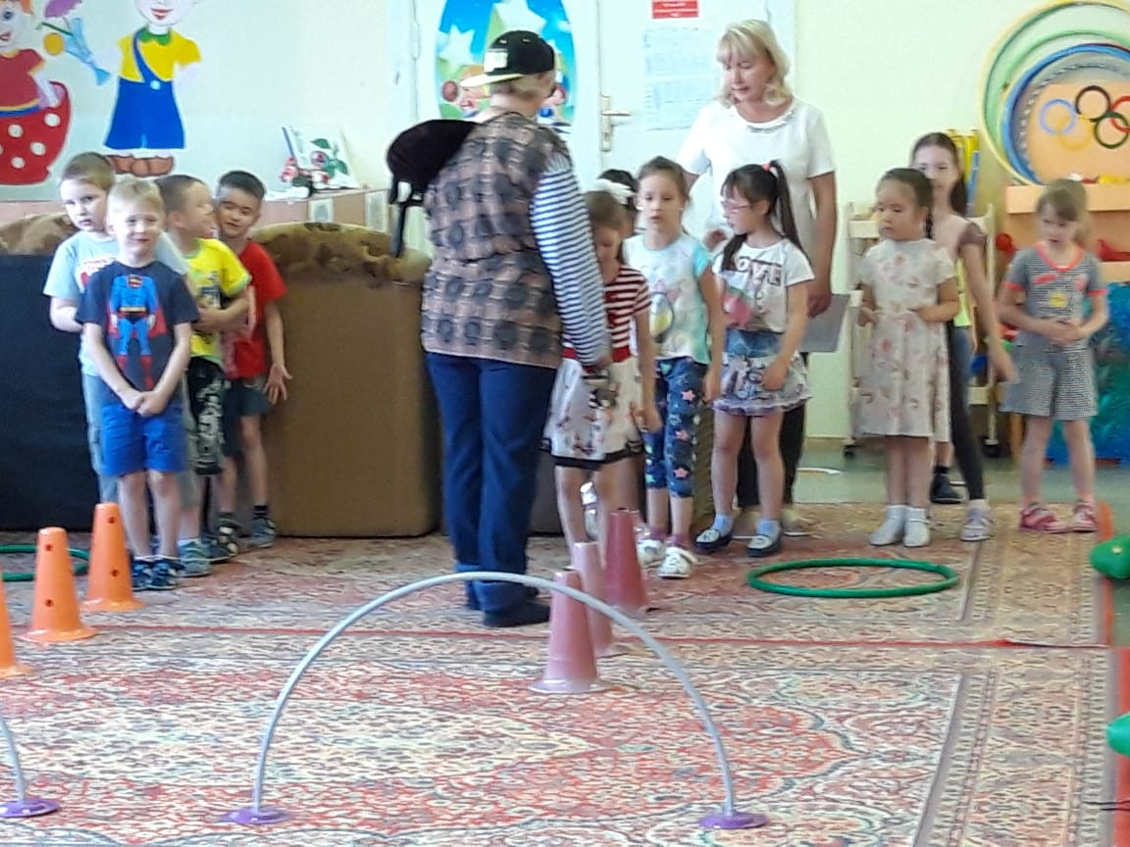
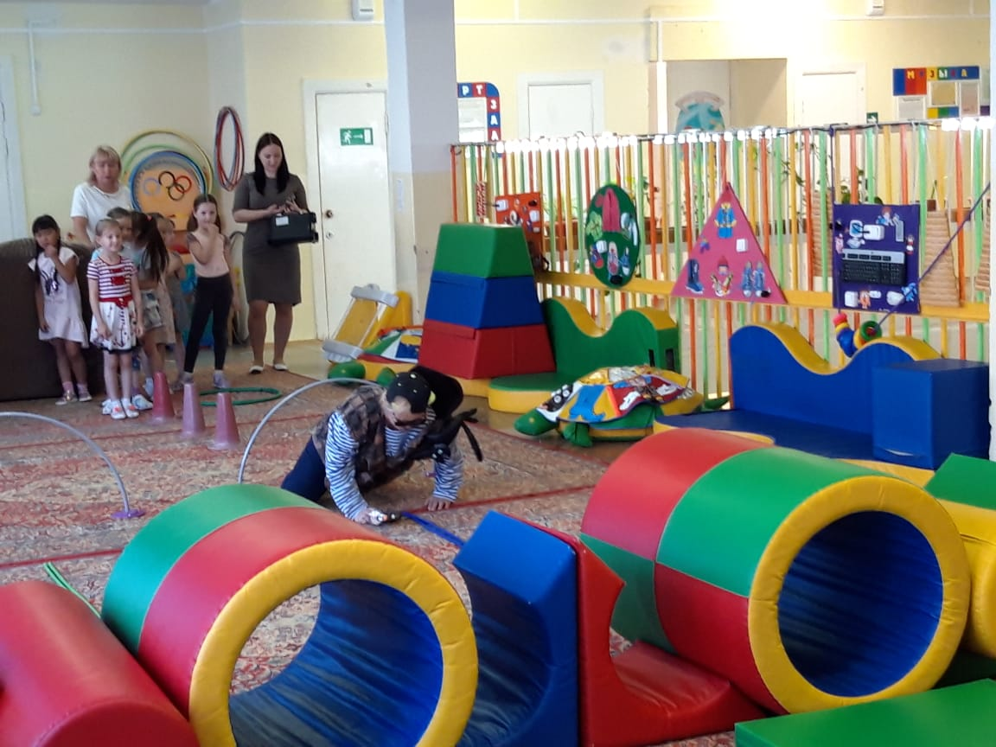

Slide 11
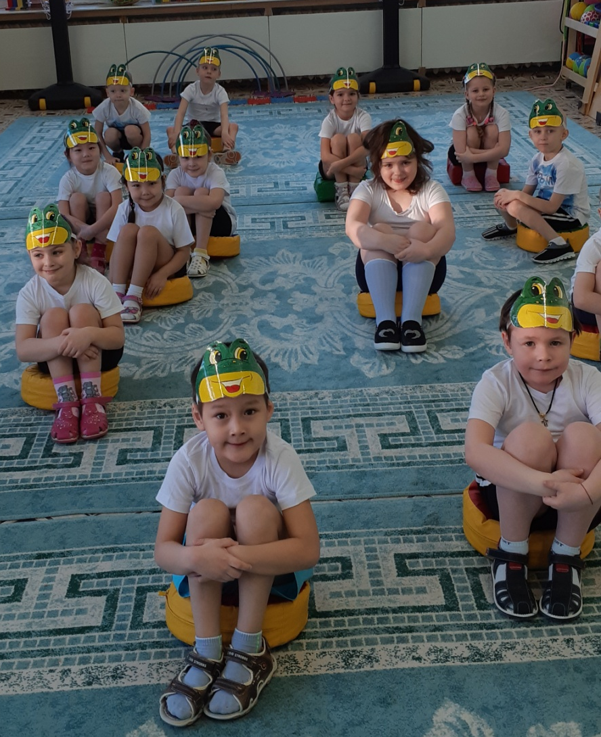
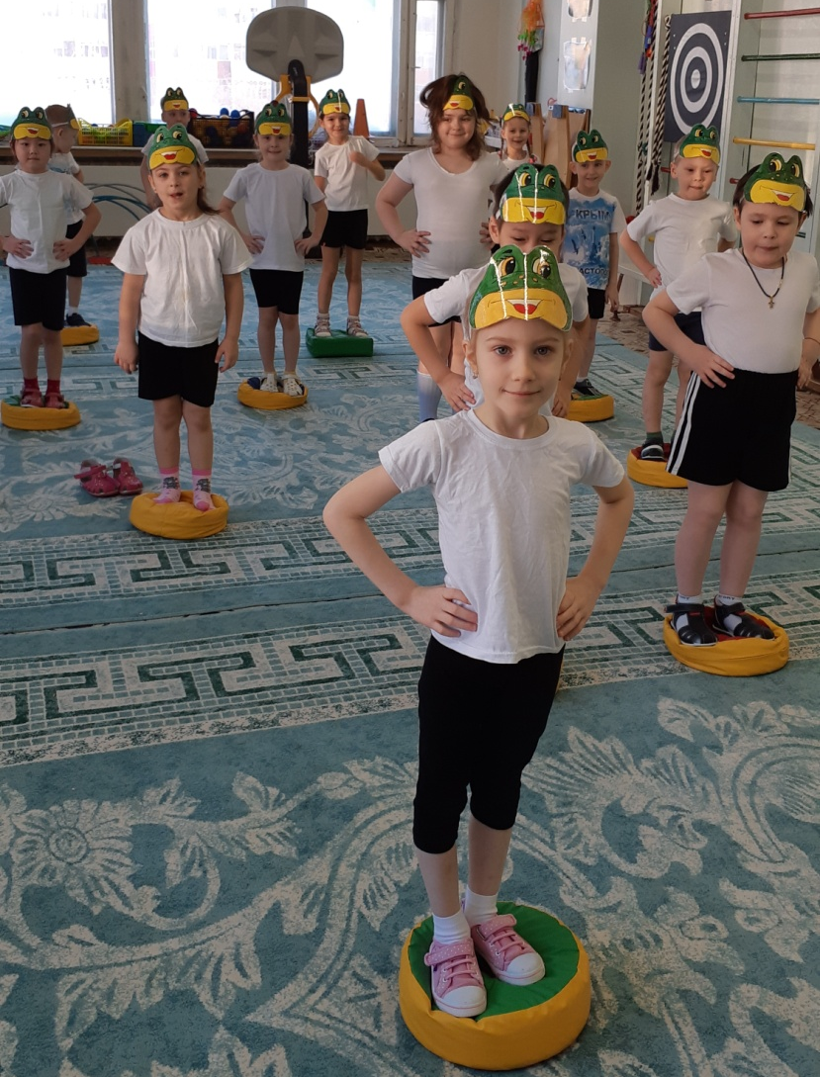
ЗАРЯДКА - РАЗМИНКА

Slide 12
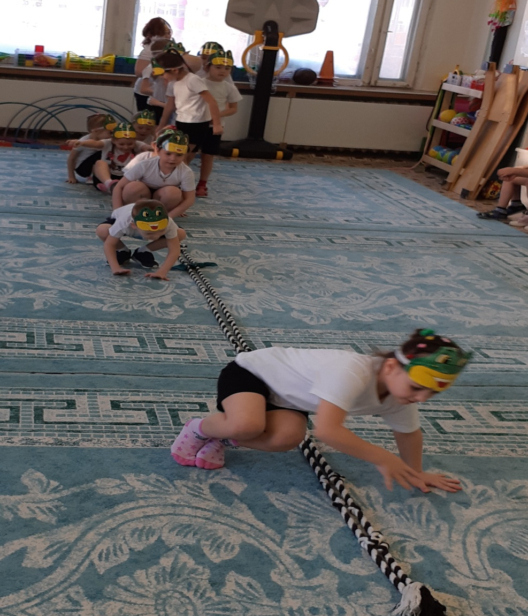
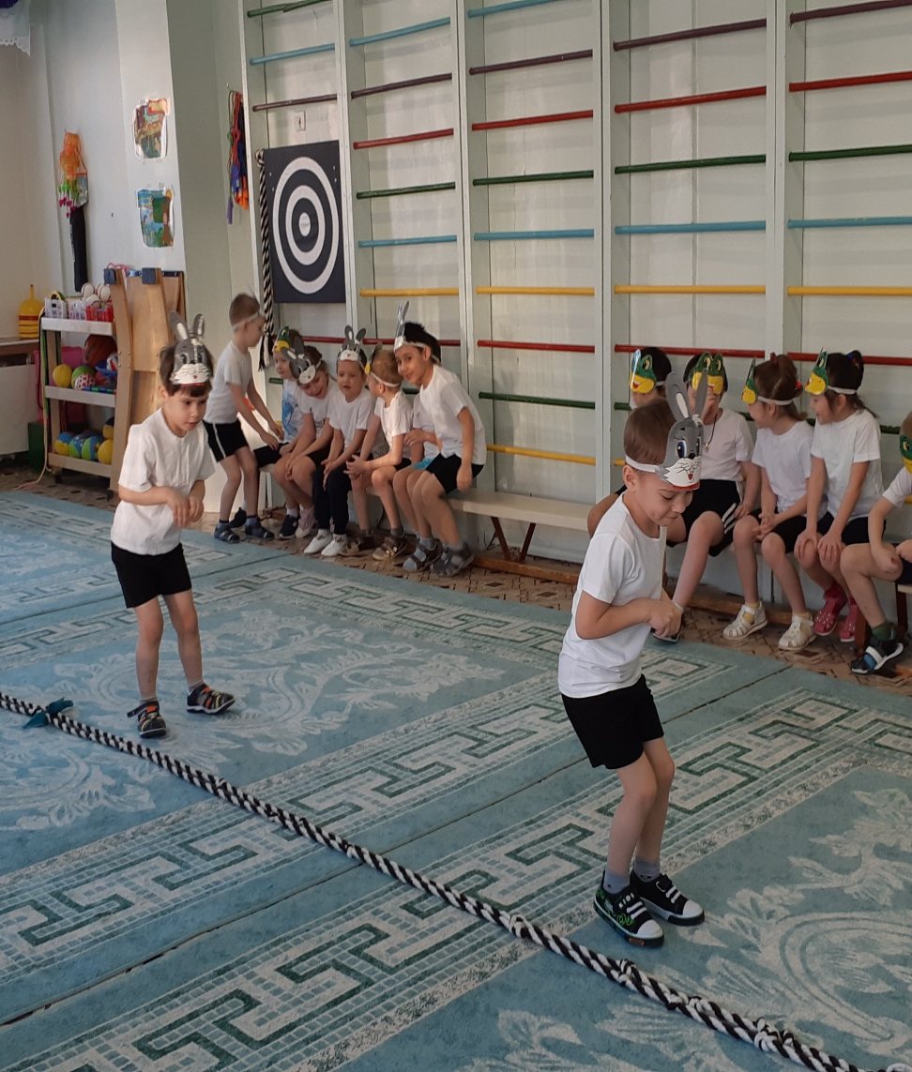
ИГРЫ ПРЕВРАЩЕНИЯ

Slide 13
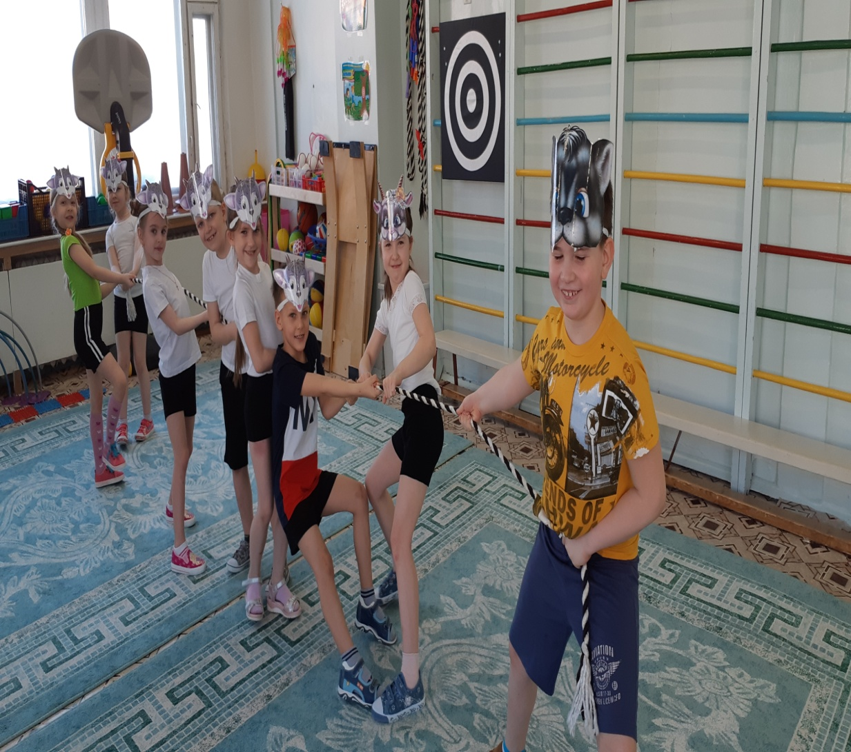
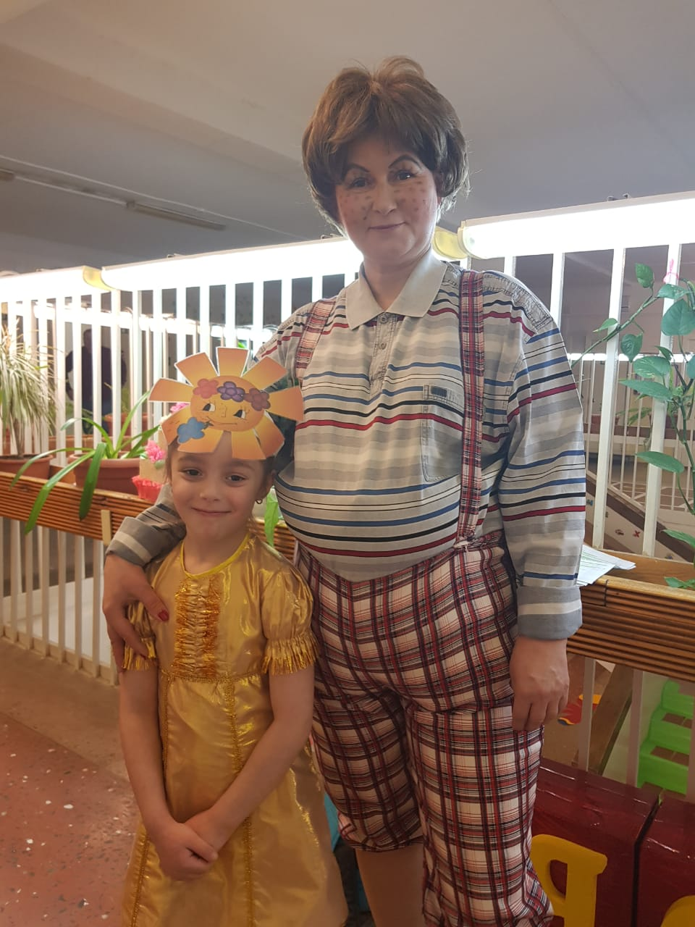
ИГРЫ ДРАМАТИЗАЦИИ

Slide 14

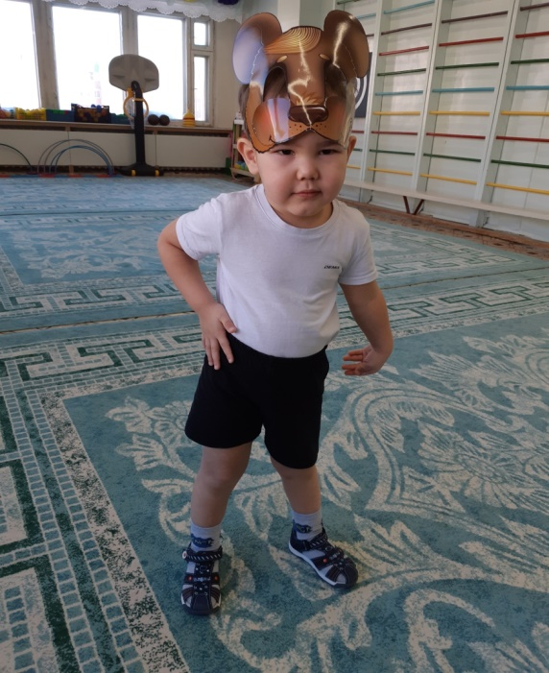
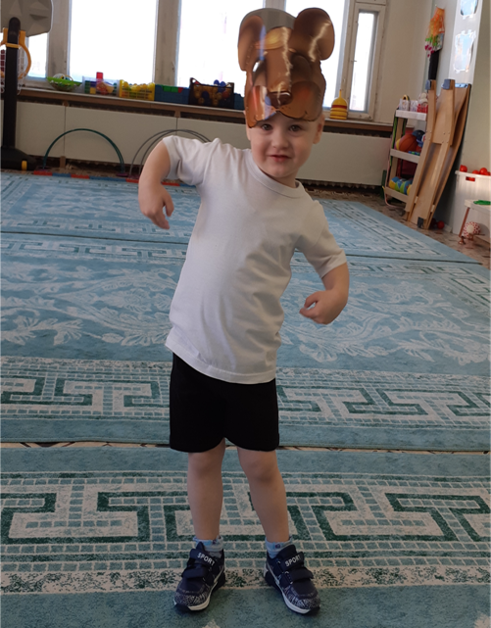
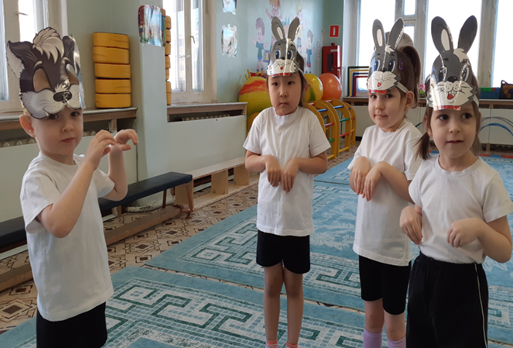
ИГРЫ -ИМИТАЦИИ

Slide 15
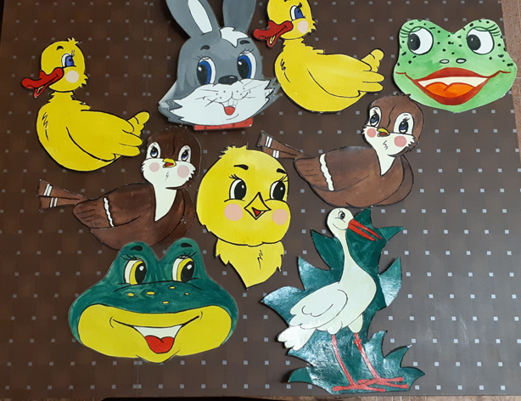
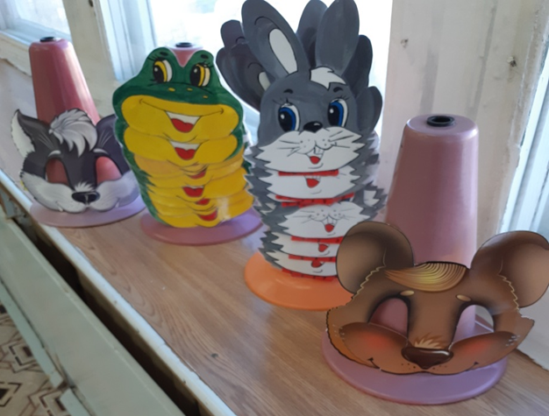
Развивающая предметно – пространственная среда
Работу начинали с обогащения развивающей среды физкультурного зала.
Оборудование легко трансформируется при минимальных затратах
времени и его можно использовать как в условиях помещения, так и
на улице.
Разработаны и изготовлены совместно с воспитателями элементы декораций к сюжетно-игровым занятиям, подвижным играм:
Малогабаритное и достаточно универсальное нестандартное
оборудование (цветные ориентиры, мишени, “косички”, “следочки”).
Подборку экипировки для занятия (театрализованные головные уборы).

Slide 16

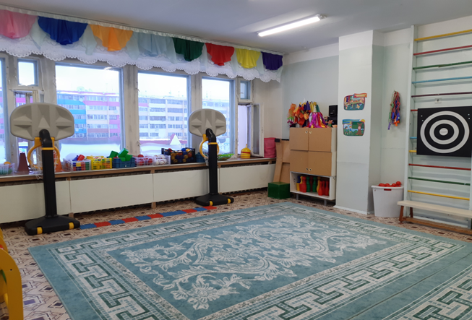
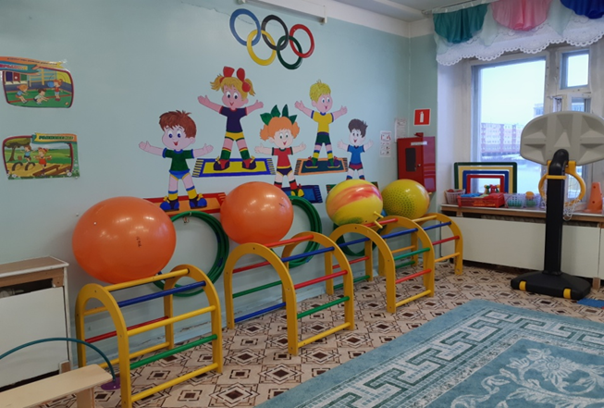
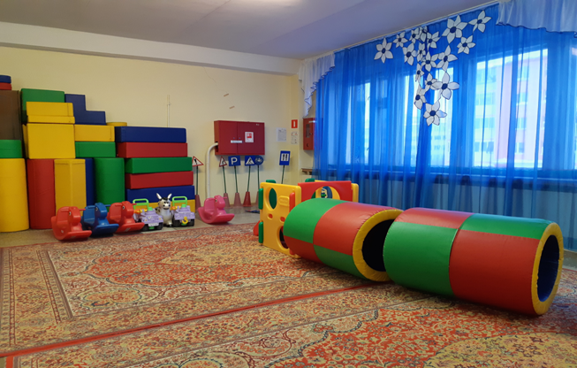
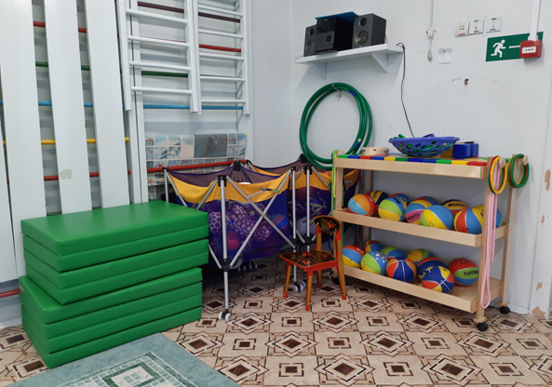

Slide 17
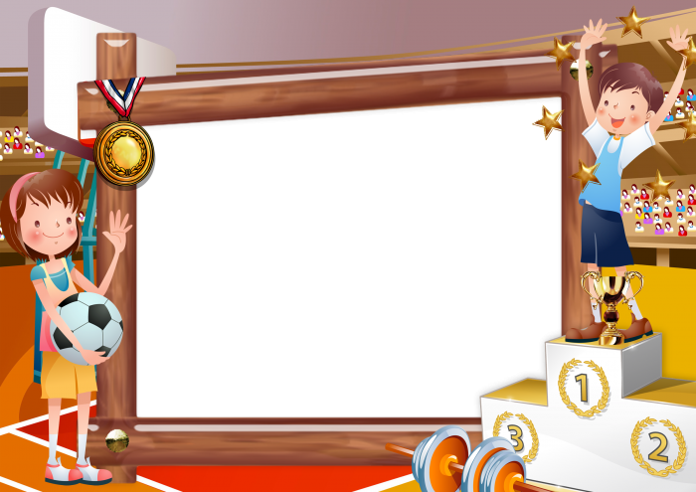
Взаимодействие с педагогами
Консультации
Мастер - классы
Семинары - практикумы
Буклеты, брошюры
РЕКОМЕНДАЦИИ

Slide 18
Взаимодействие с родителями
Мастер- класс
РОДИТЕЛЬСКИЕ СОБРАНИЯ
КОНСУЛЬТАЦИИ
ОБОГАЩЕНИЕ РППС
РЕКОМЕНДАЦИИ
БЕСЕДЫ

Slide 19
Результативность

Slide 20
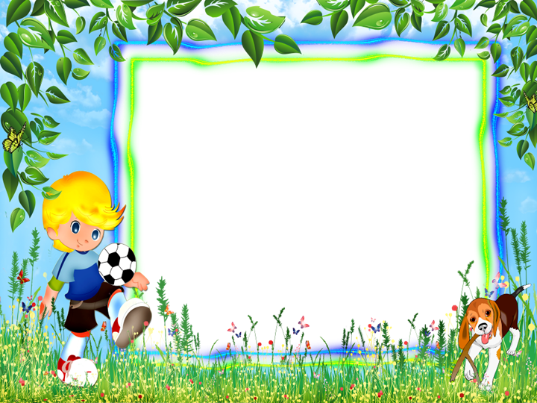
Выводы:
В результате проведенной
работы по приобщению детей к
здоровому образу жизни через
театральную деятельность у детей
сформировались личностные
качества:
самостоятельность;
активность;
умение заботится о своем здоровье;
интерес к физической культуре ;
интерес к закаливающим процедурам

